Slide 1
অনেক
শুভেচ্ছা

Slide 2
শিক্ষক পরিচিতি
এলিজা বেগম
প্রধান শিক্ষক
পল্লীমঙ্গল সঃ প্রাঃ বিদ্যালয়
দক্ষিণ সুরমা ,সিলেট ।
hmpmgps@gmail.com

Slide 3
পাঠ পরিচিতি
বিষয়ঃপ্রাথমিক গণিত
শ্রেণিঃ পঞ্চম
পাঠঃজ্যামিতি (আয়ত)
পাঠ্যাংশঃ পৃষ্টাঃ ১০০
সময়ঃ৪০ মিনিট

Slide 4
শিখন ফল…
এই পাঠ শেষে শিক্ষার্থীরা...
29.2.1 নির্দেশনা অনুসারে আয়ত আঁকতে পারবে।
29.2.২ অঙ্কিত আয়তের বৈশিষ্ট্য লিখতে পারবে।

Slide 5
ছবিটি ভালো করে পর্যবেক্ষণ করঃ
এগুলো কোন ধরণের চতুর্ভুজ?
আয়ত

Slide 6
আজকের পাঠ
নির্দেশনা অনুসারে আয়ত অঙ্কন।
( একটি আয়ত অঙ্কন কর, যার একটি বাহুর
দৈর্ঘ্য 4 সেমি এবং অপর বাহুর দৈর্ঘ্য ৩ সেমি )

Slide 7
এসো,আমরা নির্দেশনা অনুসারে একটি আয়ত আঁকি।
৩ সেমি
90°
৪ সেমি

Slide 8
এসো,আমরা নির্দেশনা অনুসারে একটি আয়ত আঁকি।
ক
ঘ
৩ সেমি
90°
খ
গ
৪ সেমি
চিত্রে, কখগঘ আয়ত। ইহার কখ বাহু = গঘ বাহু = ৩ সেমি এবং খগ বাহু = ঘক বাহু = ৪ সেমি।

Slide 9
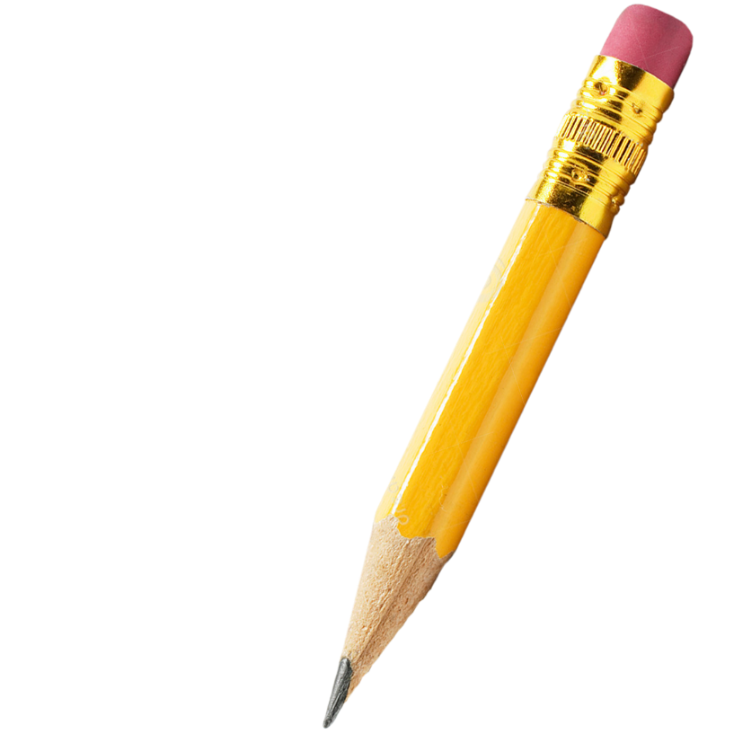
এসো, ত্রিকোণীসেট ব্যবহার করে আয়ত আঁকি।
একটি স্কেলের সাহায্যে ৪ সেমি দৈর্ঘ্যের একটি রেখা আঁকি।

Slide 10
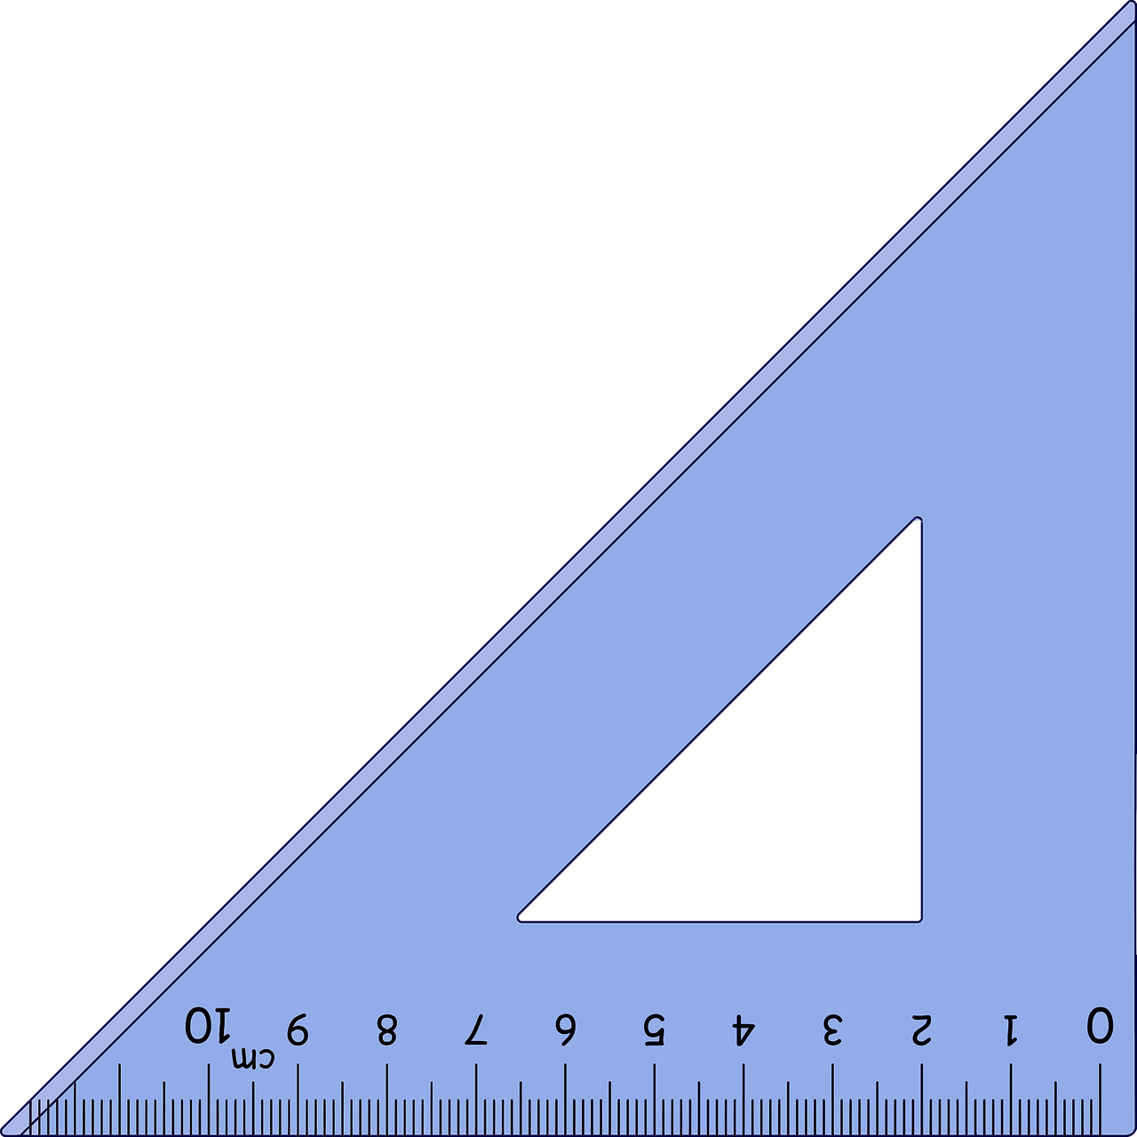
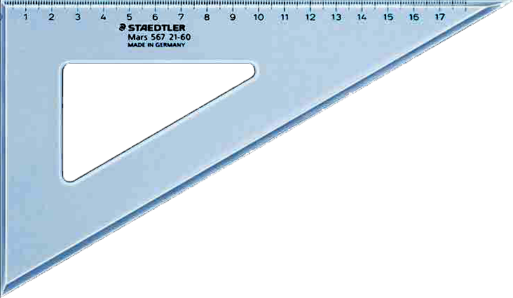
অঙ্কিত ৪ সেমি রেখার উপর
ত্রিকোণীসেট ব্যবহার করে
দুইটি লম্ব আঁকি।

Slide 11
অঙ্কিত লম্ব দুইটি থেকে 3 সেমি দৈর্ঘ্যের দুইটি রেখা বিন্দু দিয়ে চিহ্নিত করি।

Slide 12
৪র্থ ধাপে চিহ্নিত বিন্দুদ্বয় স্কেলের সাহায্যে সংযুক্ত করি।

Slide 13
অঙ্কনের বিবরণঃ
১। একটি স্কেলের সাহায্যে ৪ সেমি দৈর্ঘ্যের একটি রেখা আঁকি।
২। অঙ্কিত 4 সেমি রেখার উপর ত্রিকোণীসেট ব্যবহার করে
দুইটি লম্ব আঁকি।
৩। লম্ব দুইটি থেকে 3 সেমি দৈর্ঘ্যের দুইটি রেখা বিন্দু দিয়ে চিহ্নিত করি।
৪। ৪র্থ ধাপে চিহ্নিত বিন্দুদ্বয় স্কেলের সাহায্যে সংযুক্ত করি।
তাহলে, নির্দিষ্ট আয়তটি অঙ্কিত হলো।

Slide 14
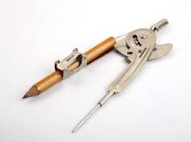
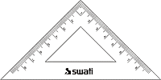
দলীয় কাজ
কম্পাস দল – কম্পাস ব্যবহার করে একটি আয়ত অঙ্কন কর, যার একটি বাহুর দৈর্ঘ্য 4 সেমি এবং অপর বাহুর দৈর্ঘ্য ৩ সেমি।
ত্রিকোণী দল – ত্রিকোণী সেট ব্যবহার করে একটি আয়ত অঙ্কন কর, যার একটি বাহুর দৈর্ঘ্য 4 সেমি এবং অপর বাহুর দৈর্ঘ ৩ সেমি।

Slide 15
অঙ্কিত চিত্রের ( আয়ত ) বৈশিষ্ট্য পর্যবেক্ষণ করে খাতায় লিখঃ
ক
ঘ
৩ সেমি
৪ সেমি
৯০°
খ
গ
৪ সেমি
চিত্রে, কখগঘ একটি আয়ত।
অঙ্কিত চিত্রের বৈশিষ্ট্যঃ
(১) কখ বাহু = গঘ বাহু = ৩ সেমি এবং খগ বাহু = ঘক বাহু = 4 সেমি।

Slide 16
অঙ্কিত চিত্রের ( আয়ত ) বৈশিষ্ট্য পর্যবেক্ষণ করে খাতায় লিখঃ
ক
ক
ঘ
৩ সেমি
৯০°
খ
খ
গ
৪ সেমি
চিত্রে, কখগঘ একটি আয়ত।
অঙ্কিত চিত্রের বৈশিষ্ট্যঃ
(1) কখ বাহু ও গঘ বাহু এবং খগ বাহু ও ঘক বাহু পরস্পর সমান্তরাল।

Slide 17
অঙ্কিত চিত্রের ( আয়ত ) বৈশিষ্ট্য পর্যবেক্ষণ করে খাতায় লিখঃ
ক
ঘ
৩ সেমি
৯০°
৯০°
খ
গ
৪ সেমি
চিত্রে, কখগঘ একটি আয়ত।
অঙ্কিত চিত্রের বৈশিষ্ট্যঃ
(১) ˪কখগ = ˪খগঘ = ˪গঘক = ˪ঘকখ = ৯০°।

Slide 18
অঙ্কিত চিত্রের ( আয়তের ) বৈশিষ্ট্যঃ
ক
ক
ঘ
৩ সেমি
৯০°
খ
খ
গ
৪ সেমি
চিত্রে, কখগঘ একটি আয়ত।
অঙ্কিত চিত্রের বৈশিষ্ট্যঃ
(১) খগ বাহু = ঘক বাহু = ৪ সেমি এবং কখ বাহু = গঘ বাহু = ৩ সেমি।
(2) কখ বাহু ও গঘ বাহু এবং খগ বাহু ও ঘক বাহু পরস্পর সমান্তরাল।
(3) ˪কখগ = ˪খগঘ = ˪গঘক = ˪ঘকখ = ৯০°।

Slide 19
জোড়ায় কাজ
১। অঙ্কিত আয়তের
3টি বৈশিষ্ট্য লিখ।

Slide 20
সারসংক্ষেপ
যে চতুর্ভূজের বিপরীত বাহুগুলো সমান ও সমান্তরাল এবং কোণ গুলো সমকোণ তাকে আয়তক্ষেত্র বলে ।

Slide 21
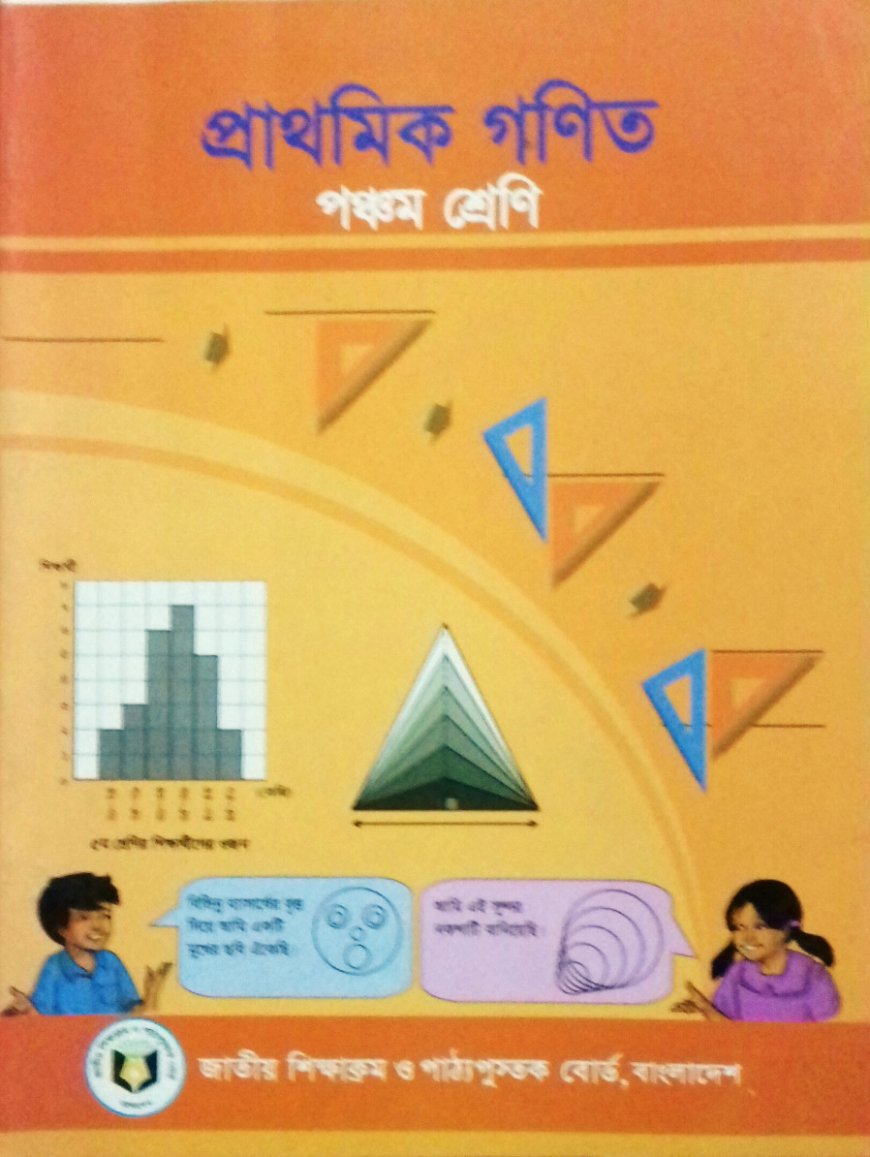
পাঠ্য বই সংযুক্তি
১00 নং পৃষ্ঠা খোল এবং মনোযোগ সহকারে পড়।

Slide 22
মূল্যায়ন
বোর্ডে এসে উত্তর লিখঃ
১। অঙ্কিত আয়তের কয়টি বিপরীত বাহু সমান?
(ক) একটি
(খ) তিনটি
(গ) দুইটি
সঠিক উত্তর
(ঘ) চারটি
সঠিক উত্তর
আবার চেষ্টা কর
আবার চেষ্টা কর
আবার চেষ্টা কর
আবার চেষ্টা কর
আবার চেষ্টা কর
আবার চেষ্টা কর
২। আয়তের প্রত্যেকটি কোণের পরিমাপ কত ডিগ্রী?
(ক) ৯০°
(খ) ১২০°
(গ) ১৮০°
(ঘ) ৩৬০°
অপশনে ক্লিক কর।

Slide 23
মূল্যায়ন
একটি আয়ত অঙ্কন কর, যার একটি বাহুর দৈর্ঘ্য 4 সেমি এবং অপর বাহুর দৈর্ঘ্য ৩ সেমি।

Slide 24
বাড়ির কাজ
একটি আয়ত অঙ্কন করে আনবে, যার একটি বাহুর দৈর্ঘ্য ৫ সেমি এবং অপর বাহুর দৈর্ঘ্য ৪ সেমি।

Slide 25
ধন্যবাদ

